Slide 1
VACCINI
Storia di scoperte scientifiche a beneficio dell’umanità (e non solo…..)

Slide 2
introduzione
https://www.youtube.com/watch?v=AfAwzEBz40U

Slide 3
La storia dei vaccini è forse uno dei capitoli più ricchi, affascinanti e avvincenti della storia della medicina.
Ricco” perché include non solo una serie di straordinarie scoperte in diversi campi della biomedicina – dall’esistenza dei batteri e dei virus, alle dinamiche ecologiche ed evoluzionistiche dei complessi rapporti fra “germe”, “vettore” e “ospite”, fino ai delicati meccanismi del sistema immunitario umano – ma anche di dibatti e, a volte, veri e propri scontri ideologici e politici.

Slide 4
La storia dei vaccini è forse uno dei capitoli più ricchi, affascinanti e avvincenti della storia della medicina
“Avvincente” perché costellata di gesti eroici, alcuni dei quali al limite del temerario, ma anche clamorosi fallimenti, così come di procedure e sperimentazioni che ai nostri occhi possono sembrare, a volte, discutibili.

Slide 5
l’impatto che le vaccinazioni hanno avuto nel ridurre la mortalità infantile, nell’aumentare l’aspettativa di vita e nel migliorare la salute umana, sarebbe ampiamente sufficiente a giustificare il posto di rilievo loro assegnato.

Slide 6
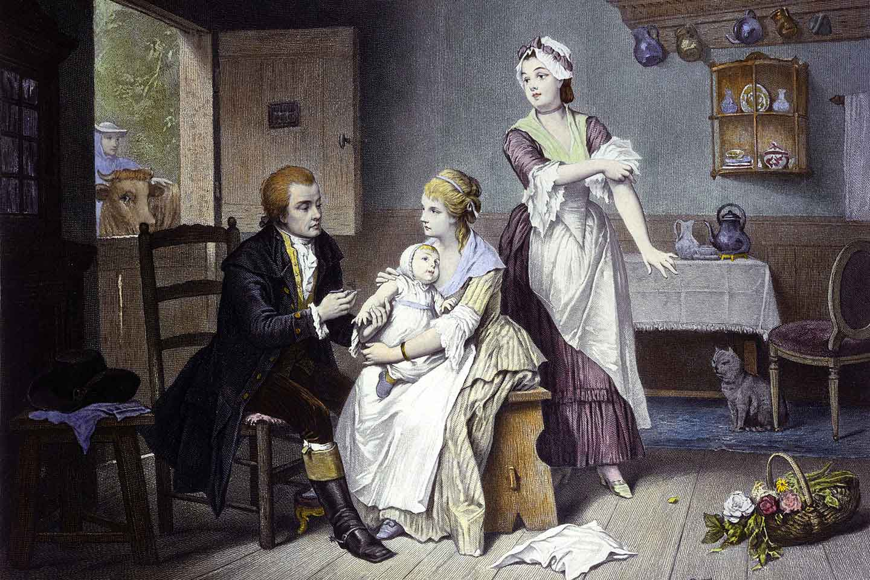
Edward Jenner e il vaccino anti-vaiolo
Il vaccino antivaiolo fu il primo a essere scoperto, a fine Settecento, dal medico inglese Edward Jenner, una figura che spesso, a torto, viene dipinta come un “semplice” medico di campagna. In realtà, Jenner era un uomo colto che aveva avuto un’educazione di alto livello.
Jenner che vaccina il figlio

Slide 7
Edward Jenner e il vaccino anti-vaiolo
Per esempio, era stato allievo del celebre John Hunter, forse il più importante chirurgo del suo tempo, oltre che anatomista e naturalista. Prima della scoperta di Jenner, esisteva già una pratica secolare che potremmo definire “proto-vaccinale”, quella cioè della “variolizzazione”, basata sull’osservazione secondo la quale chi guariva dalla malattia poi ne restava immune.

Slide 8
1796 - Edward Jenner, il padre dei vaccini
Si inoculava nel paziente sano del pus o della polvere delle pustole prelevate da un individuo affetto da una forma lieve di vaiolo,
naturalmente, la pratica era piuttosto rischiosa, perché poteva causare la malattia vera e propria e, persino, determinare l’emergenza di epidemie
in effetti oggi sappiamo che vaiolo umano e vaiolo vaccino sono causati da virus simili, appartenenti alla famiglia dei “poxvirus”, e quindi il virus animale può immunizzare contro la temibile malattia umana.

Slide 9
Il vaccino “Jenneriano” si diffuse rapidamente in tutta Europa e nelle Americhe.
Molti medici, fra cui l’italiano Luigi Sacco (1769 – 1836), noto come il “Jenner italiano” e al quale è ancora dedicato l’ospedale Sacco – appunto – di Milano, sperimentarono su se stessi il vaccino, inoculandosi prima il vaiolo vaccino e poi quello umano per provare l’avvenuta immunizzazione.
Inoltre, già Jenner aveva scoperto che il vaiolo vaccino poteva essere trasmesso da uomo a uomo, e questo permetteva di avere sempre a disposizione una fonte di pus vaccinico per procedere a nuove vaccinazioni.

Slide 10
Il vaccino “Jenneriano” si diffuse rapidamente in tutta Europa e nelle Americhe.
Proprio questa procedura permise la prima campagna internazionale di vaccinazione della storia, che fu condotta contro il vaiolo nelle colonie spagnole delle Americhe fra 1803 e 1806 dal medico Francisco Javier de Balmis, trasportando 22 ragazzi orfani come fonte “vivente” di virus vaccinico, passato di braccio in braccio durante il corso della spedizione.
A quest’evento sono stati dedicati diversi documentari e film, uno dei quali, prodotto in Spagna, s’intitola “22 ángeles”, riferendosi, appunto, ai 22 ragazzi che permisero questa straordinaria impresa umanitaria.
A questa impresa si ispirò il dr. Carlos Canseco, Presidente del Rotary International, ad avviare, nel 1982, il programma internazionale “Polio Plus”, tutt’ora in corso, per eradicare la poliomielite, per la quale esiste un vaccino efficace dal 1955.

Slide 11
A Unità d'Italia avvenuta, la vaccinazione antivaiolosa fu resa obbligatoria per tutti i nuovi nati a partire dal 1888.
Fra il 1967 e 1979, l’Organizzazione mondiale della Sanità condusse una campagna di vaccinazione a livello mondiale grazie alla quale, il 9 dicembre 1979, questa malattia fu trionfalmente dichiarata “eradicata”.
Si noti che, ancora oggi, il vaiolo è la sola e unica malattia del tutto scomparsa nella popolazione umana. E questo, appunto, grazie alla vaccinazione.

Slide 12
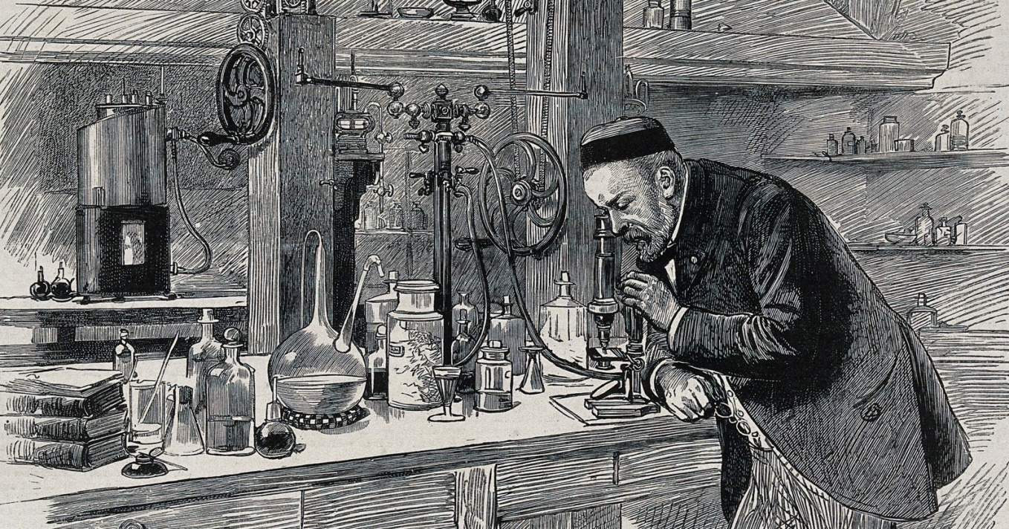
Pasteur e il vaccino contro la rabbia
Louis Pasteur (1822 – 1985), padre della batteriologia e fra i primi a dimostrare la “teoria dei germi” – cioè la teoria secondo la quale le malattie infettive erano causate da un agente microscopico “vivente” – rappresenta un altro fondamentale capitolo nella storia della vaccinazione.

Slide 13
Pasteur e il vaccino contro la rabbia
Con Pasteur, si sviluppa ulteriormente il concetto di “attenuazione” secondo il quale, cioè, il “germe” poteva essere attenuato in vari modi – passandolo serialmente in animali diversi, o in colture cellulari, o “aggredito” con calore od ossigeno – per renderlo innocuo, ma, allo stesso tempo, capace di suscitare la risposta immunitaria. Pasteur riuscì ad attenuare, in primo luogo, il bacillo del colera dei polli che era stato isolato qualche anno prima.

Slide 14
Pasteur e il vaccino contro la rabbia
La scoperta, in realtà, fu dovuta a una di quelle fortunate casualità che si incontrano, a volte, nella storia della scienza. Pasteur scoprì che certe colture “vecchie”, cioè che aveva dimenticato in laboratorio nel corso delle vacanze, fornivano un virus fortemente attenuato ed efficace, quindi, nell’indurre l’immunità nei polli contro il colera. Come spiegò Pasteur stesso era stata la prolungata esposizione all’ossigeno ad attenuare i germi.

Slide 15
Pasteur e il vaccino contro la rabbia
In seguito Pasteur, si dedicò allo studio della rabbia. All’epoca si pensava che l’agente patogeno risiedesse solo nella saliva del cane, mentre Pasteur dimostrò che si trovava nel sistema nervoso, sebbene non disponesse di microscopi abbastanza potenti per individuarlo, visto che non si trattava di un batterio, ma, appunto, di un virus, l’osservazione dei quali sarà possibile solo con l’avvento della microscopia elettronica.

Slide 16
Pasteur e il vaccino contro la rabbia
Si convinse, poi, di poter ottenere un virus attenuato attraverso l’esposizione all’aria di midollo spinale di coniglio infettato. Nel 1885 ottenne uno straordinario successo inoculando questa sostanza in alcuni pazienti morsi da cani rabbiosi, e la riuscita del suo vaccino lo rese ancora più famoso in tutto in modo.

Slide 17
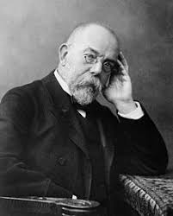
Robert Koch e la tubercolina
L’altro grande rappresentante della microbiologia ottocentesca, nonché rivale di Pasteur nella corsa all’isolamento di batteri e all’introduzione di nuovi vaccini, fu Robert Koch. Se in Francia la nuova disciplina era definita “microbiologia”, in Germania era nota come “batteriologia”: una semplice questione terminologica che, in realtà, nascondeva una spiccata rivalità fra i due paesi.

Slide 18
Robert Koch e la tubercolina
Ebbene, Koch è universalmente noto per aver isolato, per primo, il “bacillo” della tubercolosi, ancora oggi chiamato “bacillo di Koch”, scoperta che gli valse il Nobel nel 1905. Tuttavia, fu anche protagonista di un clamoroso fallimento.
Egli infatti tentò in ogni modo di produrre un vaccino, ma la sua “tubercolina” si rivelò del tutto inefficace, sebbene fu poi utilizzata, con successo, nella diagnostica della malattia. Per inciso, il primo vaccino contro la tubercolosi fu introdotto da Albert Calmette e Camille Guérin.

Slide 19
Robert Koch e la tubercolina
I due ricercatori francesi trasferirono un ceppo di batteri di tubercolosi bovina per 230 volte, lungo un periodo di ben 13 anni, in terreni di coltura costituiti da bile, glicerina e patata, ottenendo, così, un germe non virulento che fu chiamato “Bacillus Calmette-Guèrin” e utilizzato a partire dai primi anni Venti del Novecento.
Qualche anno prima di Koch, nel 1901, il Nobel per la medicina era stato assegnato a Emil von Behring e Shibasaburo Kitasato – entrambi avevano lavorato con Koch stesso a Berlino – per i vaccini contro la difterite e il tetano.

Slide 20
I sieri di Behring contro difterite e tetano
Nel 1880, Behring rese un animale temporaneamente immune dalla difterite e dal tetano iniettandogli siero sanguigno infettato di un altro animale e dimostrò che questa pratica era non solo preventiva, ma anche curativa, se il siero veniva iniettato ai primi sintomi delle malattie. Per avere espresso il concetto di antitossine, Behring è considerato uno dei fondatori dell'immunologia.
Oggi, nonostante l'uso estensivo della vaccinazione, nel mondo la difterite non è ancora debellata completamente ed è endemica nei Paesi di sviluppo. In Italia, però, dove vaccinazione antidifterica è obbligatoria dal 1939, l’ultimo caso risale al 1996.

Slide 21
I sieri di Behring contro difterite e tetano
Quanto al tetano, nel nostro Paese, dove la vaccinazione è obbligatoria dal 1968, il numero di malati è drasticamente diminuito. In media, ne vengono notificati una settantina ogni anno, soprattutto in persone anziane.

Slide 22
Robert Koch e la tubercolina
In questo caso, non si trattava di iniezione di “germi” in qualche modo attenuati, ma di vaccinazioni attraverso preparazioni di siero sanguigno di animali infettati che avevano sviluppato gli “anticorpi” alla malattia. Nasceva, con ciò, la sieroterapia.
Un’antica pratica riutilizzata diverse volte nel corso della storia successiva – non ultima contro le epidemie di Ebola – che, tra l’altro, oggi è nuovamente sotto i riflettori nelle discussioni sulle possibili terapie contro il Covid-19.

Slide 23
1963 - Una rivoluzione chiamata antipolio
Nella prima metà del Novecento, l'Europa e poi gli Stati Uniti registrarono drammatiche epidemie di poliomielite, una grave malattia virale causata dal poliovirus. Tra gli anni Quaranta e gli anni Cinquanta, essa uccideva o paralizzava più di mezzo milione di persone nel mondo ogni anno. Nella battaglia contro la poliomielite scesero in campo diversi scienziati che, seguendo strade diverse, trovarono entrambi il modo di sconfiggerla.

Slide 24
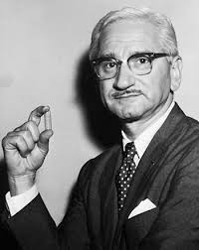
Il vaccino antipoliomielite
Hilary Koprowsky sviluppò un vaccino orale ottenuto attraverso passaggi seriali del virus
della malattia in embrioni di pollo e topo, testato per la prima volta nel 1950, ma entrato in produzione e diffuso, soprattutto in Africa, solo diversi anni dopo
Nello stesso periodo, Jonas Salk e Albert Sabin lavorarono a un vaccino percorrendo strade diverse da un punto di vista tecnico-scientifico e, inoltre, con una certa rivalità reciproca. Salk ottenne dagli Stati Uniti dei mezzi senza precedenti – dal punto di vista dei fondi, del personale di laboratorio e dei soggetti sperimentali – per sviluppare un vaccino basato su virus inattivato.
Sabin

Slide 25
Il vaccino antipoliomielite
La corsa al vaccino contro la polio, tuttavia, fu costellata anche da incidenti e controversie, reali o presunte tali.
Si diffuse, infatti, quella che oggi potremmo definire come “fake news”, secondo la quale una partita di vaccino di Koprowsky, distribuita nel Congo Belga, sarebbe stata contaminata dal virus degli scimpanzé ritenuto progenitore dell’HIV umano, favorendo con ciò lo “spillover” – termine tecnico che, oggi, è divenuto tristemente popolare a causa, ancora una volta, del Covid-19 – del passaggio del virus dagli animali all’uomo.

Slide 26
1971 - Maurice Hilleman e il vaccino che ne contiene tre
Oggi, in Italia, il morbillo sembra un ricordo lontano, come pure sembrano malattie antiche la parotite e la rosolia, ma prima della diffusione dei loro vaccini erano rari i bambini che in età scolare riuscivano a evitarle. Quanto al morbillo, in particolare, si calcola che fino a quando non si è diffusa a livello mondiale la sua vaccinazione, cioè nel 1980, esso abbia ucciso una media di 2 milioni e mezzo di bambini ogni anno. Il primo vaccino per prevenire il morbillo risale al 1963. Vaccini per la parotite e la rosolia furono resi disponibili rispettivamente nel 1967 e nel 1969.

Slide 27
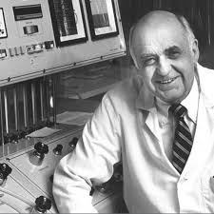
1971 - Maurice Hilleman e il vaccino che ne contiene tre
A tutti e tre lavorò il microbiologo americano Maurice Hilleman (1919-2005), a cui si deve anche la loro combinazione e quindi la nascita, nel 1971, del vaccino trivalente morbillo-parotite-rosolia (MPR).
Hilleman e il suo staff svilupparono negli anni anche molti altri importanti vaccini, tra cui quelli contro l'epatite A, l'epatite B, la varicella, la meningite, la polmonite e contro il batterio dell'influenza.

Slide 28
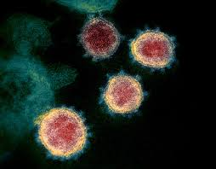
coronavirus
I coronavirus sono virus a RNA positivo dal diametro di circa 80-160 nm, il che li rende tra i più grandi virus capaci di attaccare l'essere umano. Con 30 000 basi genetiche, i coronavirus hanno il più ampio genoma tra i virus a RNA, inoltre è uno dei pochi virus a RNA ad avere un meccanismo di correzione di lettura genetica che previene l'accumulo di mutazioni. Il nome del virus deriva dalla classica forma apprezzabile al microscopio elettronico a trasmissione a "corona".

Slide 29
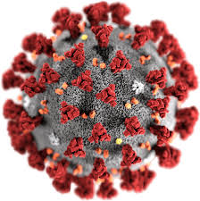
coronavirus
Questo aspetto è dato dalla presenza di spinule rappresentate dalla glicoproteina che attraversa il pericapside, raggiungendo il rivestimento proteico, detta proteina spinula o proteina S, con proprietà emoagglutinanti e di fusione.

Slide 30
coronavirus
La struttura del virus è quella più o meno tipica dei virus rivestiti: presenta quindi un nucleocapside a simmetria elicoidale e un pericapside costituito da un doppio strato fosfolipidico di origine cellulare; tra questi due strati si interpone un coat proteico costituito dalla proteina M (matrice). Nel nucleocapside si ritrova il genoma costituito da un ssRNA (un filamento di RNA singolo) da 27-30 kilo basi che codifica per 7 proteine virali ed è associato alla proteina N.

Slide 31
coronavirus
I coronavirus si attaccano alla membrana cellulare delle cellule bersaglio grazie alle loro proteine S che interagiscono con l'aminopeptidasi N della membrana. Non è chiaro se la penetrazione della cellula sia effettuata mediante fusione del pericapside con la membrana plasmatica o per endocitosi. All'interno del citoplasma della cellula il coronavirus rilascia il suo RNA a singolo filamento positivo che si attacca ai ribosomi, dove viene tradotto.

Slide 32
coronavirus
La traduzione comporta la produzione di una RNA-polimerasi RNA-dipendente che trascrive un RNA a singolo filamento negativo da cui poi è possibile ottenere nuovi RNA a filamento positivo del coronavirus, nonché le sette proteine che esso codifica. A ciascun nuovo filamento di RNA positivo si associa la proteina N, mentre le proteine del pericapside si integrano nella membrana del reticolo endoplasmatico.

Slide 33
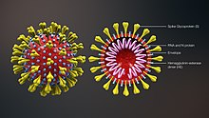
coronavirus
Un traslocatore trasferisce i nuovi nucleocapsidi nel lume del reticolo endoplasmatico; successivamente da questo gemmano vescicole che costituiscono i nuovi virioni che possono essere rilasciati per esocitosi

Slide 34
VACCINI ANTI COVID: COSA SONO E COME FUNZIONANO
Il vaccino COVID-19 è un vaccino destinato a prevenire la malattia da coronavirus 2019 (COVID-19) nei soggetti di età pari o superiore a 16 anni.
Contiene una molecola denominata RNA messaggero (mRNA) con le istruzioni per produrre una proteina presente su SARSCoV-2, il virus responsabile di COVID-19. Il vaccino non contiene il virus e non può provocare la malattia.

Slide 35
VACCINI ANTI COVID: COSA SONO E COME FUNZIONANO
I virus SARS-CoV-2 infettano le persone utilizzando una proteina di superficie, denominata Spike, che agisce come una chiave permettendo l’accesso dei virus nelle cellule, in cui poi si possono riprodurre. Tutti i vaccini attualmente in studio sono stati messi a punto per indurre una risposta che blocca la proteina Spike e quindi impedisce l’infezione delle cellule.

Slide 36
VACCINI ANTI COVID: COSA SONO E COME FUNZIONANO
Il vaccino COVID-19 è fatto con molecole di acido ribonucleico messaggero (mRNA) che contengono le istruzioni perché le cellule della persona che si è vaccinata sintetizzino le proteine Spike.
Nel vaccino le molecole di mRNA sono inserite in una microscopica vescicola lipidica che permette l’ingresso del mRNA nelle cellule. Una volta iniettato, l’mRNA viene assorbito nel citoplasma delle cellule e avvia la sintesi delle proteine Spike. Le proteine prodotte stimolano il sistema immunitario a produrre anticorpi specifici.

Slide 37
VACCINI ANTI COVID: COSA SONO E COME FUNZIONANO
Le proteine prodotte stimolano il sistema immunitario a produrre anticorpi specifici.
In chi si è vaccinato e viene esposto al contagio virale, gli anticorpi così prodotti bloccano le proteine Spike e ne impediscono l’ingresso nelle cellule.
La vaccinazione, inoltre, attiva anche le cellule T che preparano il sistema immunitario a rispondere a ulteriori esposizioni a SARS-CoV-2

Slide 38
VACCINI ANTI COVID: COSA SONO E COME FUNZIONANO
Il vaccino, quindi, non introduce nelle cellule di chi si vaccina il virus vero e proprio, ma solo l’informazione genetica che serve alla cellula per costruire copie della proteina Spike. Se, in un momento successivo, la persona vaccinata dovesse entrare nuovamente in contatto con il SARSCoV-2, il suo sistema immunitario riconoscerà il virus e sarà pronto a combatterlo. L’mRNA del vaccino non resta nell’organismo ma si degrada poco dopo la vaccinazione.

Slide 39
VACCINI ANTI COVID: CONCLUSIONI
Siamo pertanto nel pieno dell’“era molecolare”, la ricerca e la produzione di vaccini sta seguendo strade sempre più promettenti, basate, appunto, sull’ingegneria molecolare e genetica che permette la produzione di farmaci con una sicurezza che potremmo definire “senza precedenti”.
Ci risulta difficile, perciò, capire come possano esserci ancora – dopo ben due secoli di risultati inequivocabili – dei movimenti d’opinione contrari alla vaccinazione.

Slide 40
conclusioni
https://www.facebook.com/chetempochefa/videos/roberto-burioni-e-la-spiegazione-sui-test-covid/436689717735659/

